Slide 1
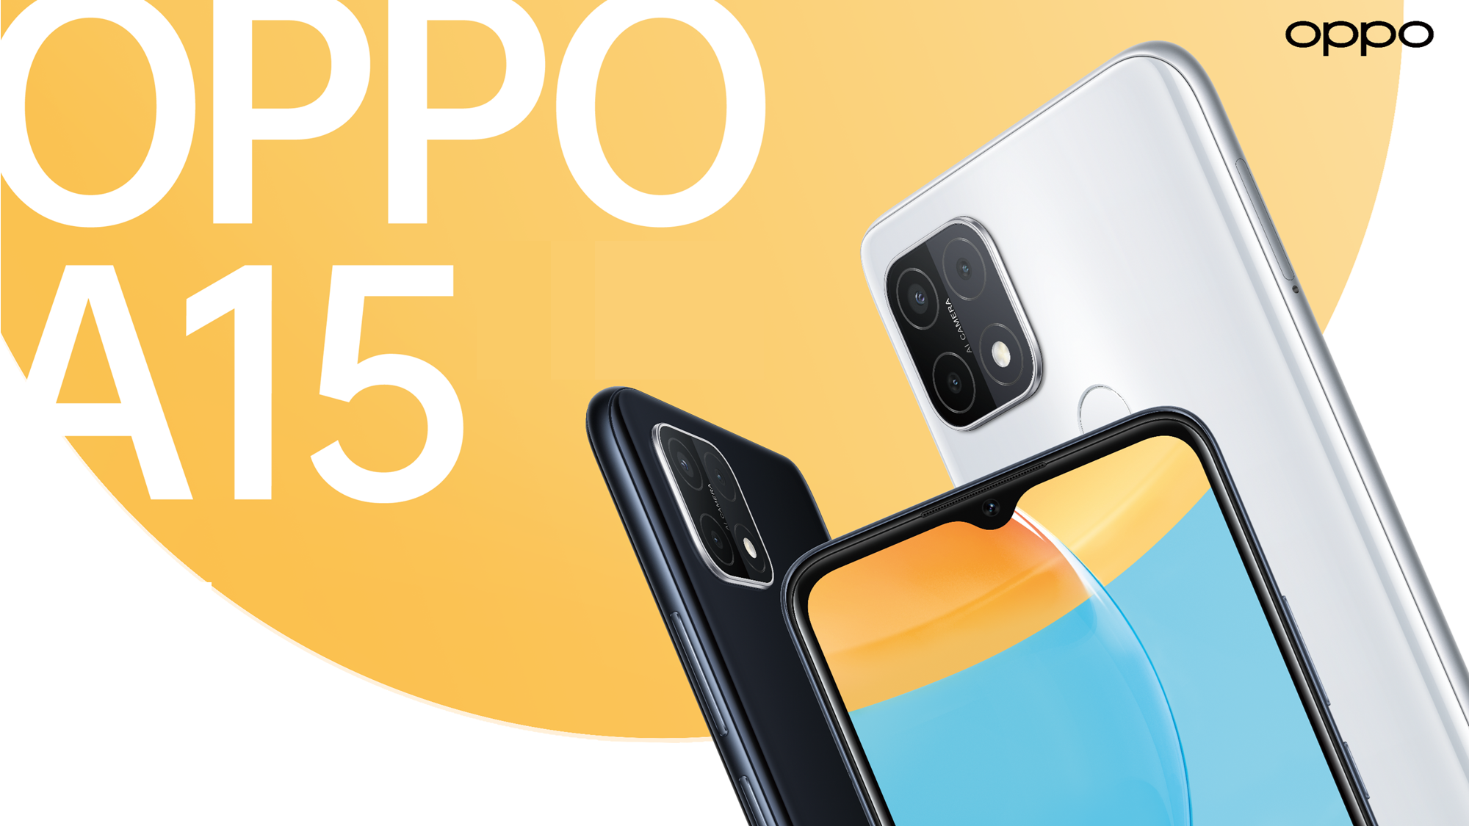

Present by OPPO Global Training Team

Slide 2
Nama Pemasaran：OPPO A15
Nama Model Internal：CPH2185
Kode Proyek：2027A & 2027B & 2027C & 2027D & 2027E
RAM：2GB+32GB/3GB+32GB
Nama Pemasaran：OPPO A15s
Nama Model Internal：CPH2179
Kode Proyek：20273 & 20274 & 20275
RAM：4GB+64GB

Slide 3

Orientasi pengguna adalah salah satu budaya inti perusahaan kita. Apakah Anda mengenal pengguna yang membeli ponsel kurang dari $150 (sebut saja ponsel A rendah)?
Pertanyaan
Siapa yang membeli ponsel A rendah?
Apa yang paling penting dari ponsel A rendah?

Slide 4



Potret Pengguna Ponsel A Rendah
Kata kunci produk A rendah
Poin terpenting
Tampilan
Muda
Fashionable
Murah
Hanya perlu
Item tambahan
RAM
Gambar
Pengguna di bawah usia 30 mencapai sekitar 90%, di antaranya pengguna berusia sekitar 21-25 mencapai sekitar 50%.
Untuk pengguna muda ponsel A rendah, tampilan ponsel adalah poin terpenting, memori hanya keperluan, dan gambar adalah item tambahan
Setidaknya 70% pengguna ponsel A rendah memiliki persyaratan anggaran yang sangat ketat, biasanya hanya memilih uang sebanyak itu
* Data berdasarkan feedback MI A31 dan A12

Slide 5
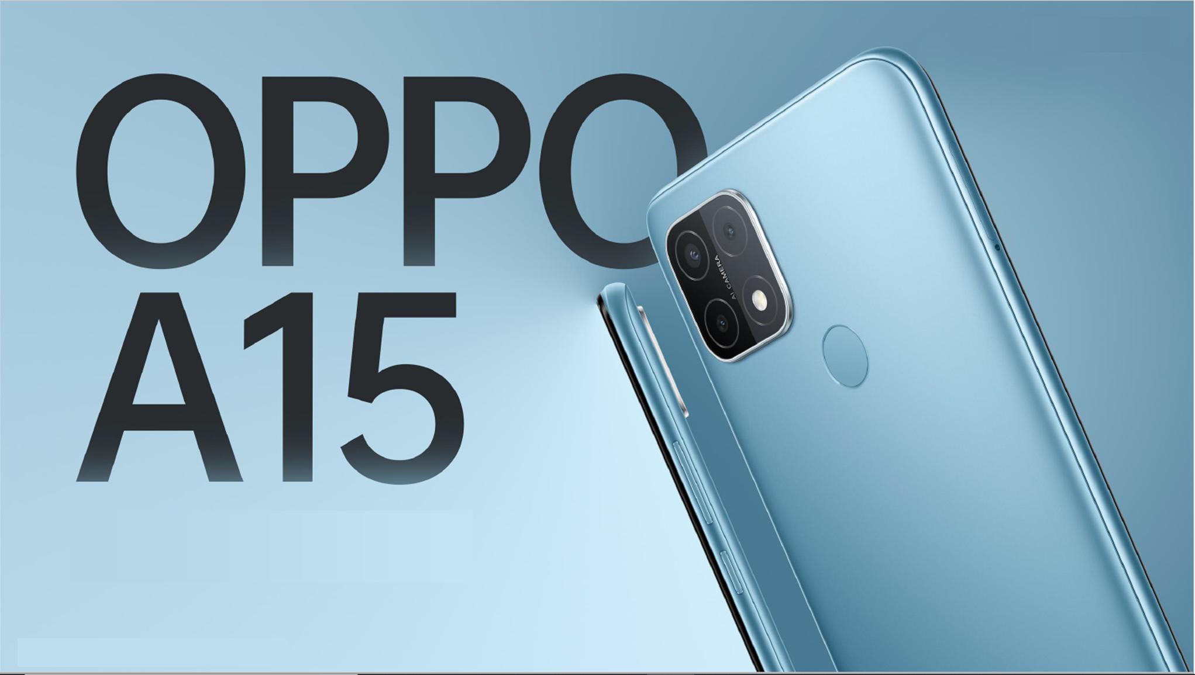
一句话介绍
OPPO A15，颜值最高的三摄千元机
Kata pengantar
Ponsel 3 kamera dengan tampilan terbaik seharga $150

Slide 6
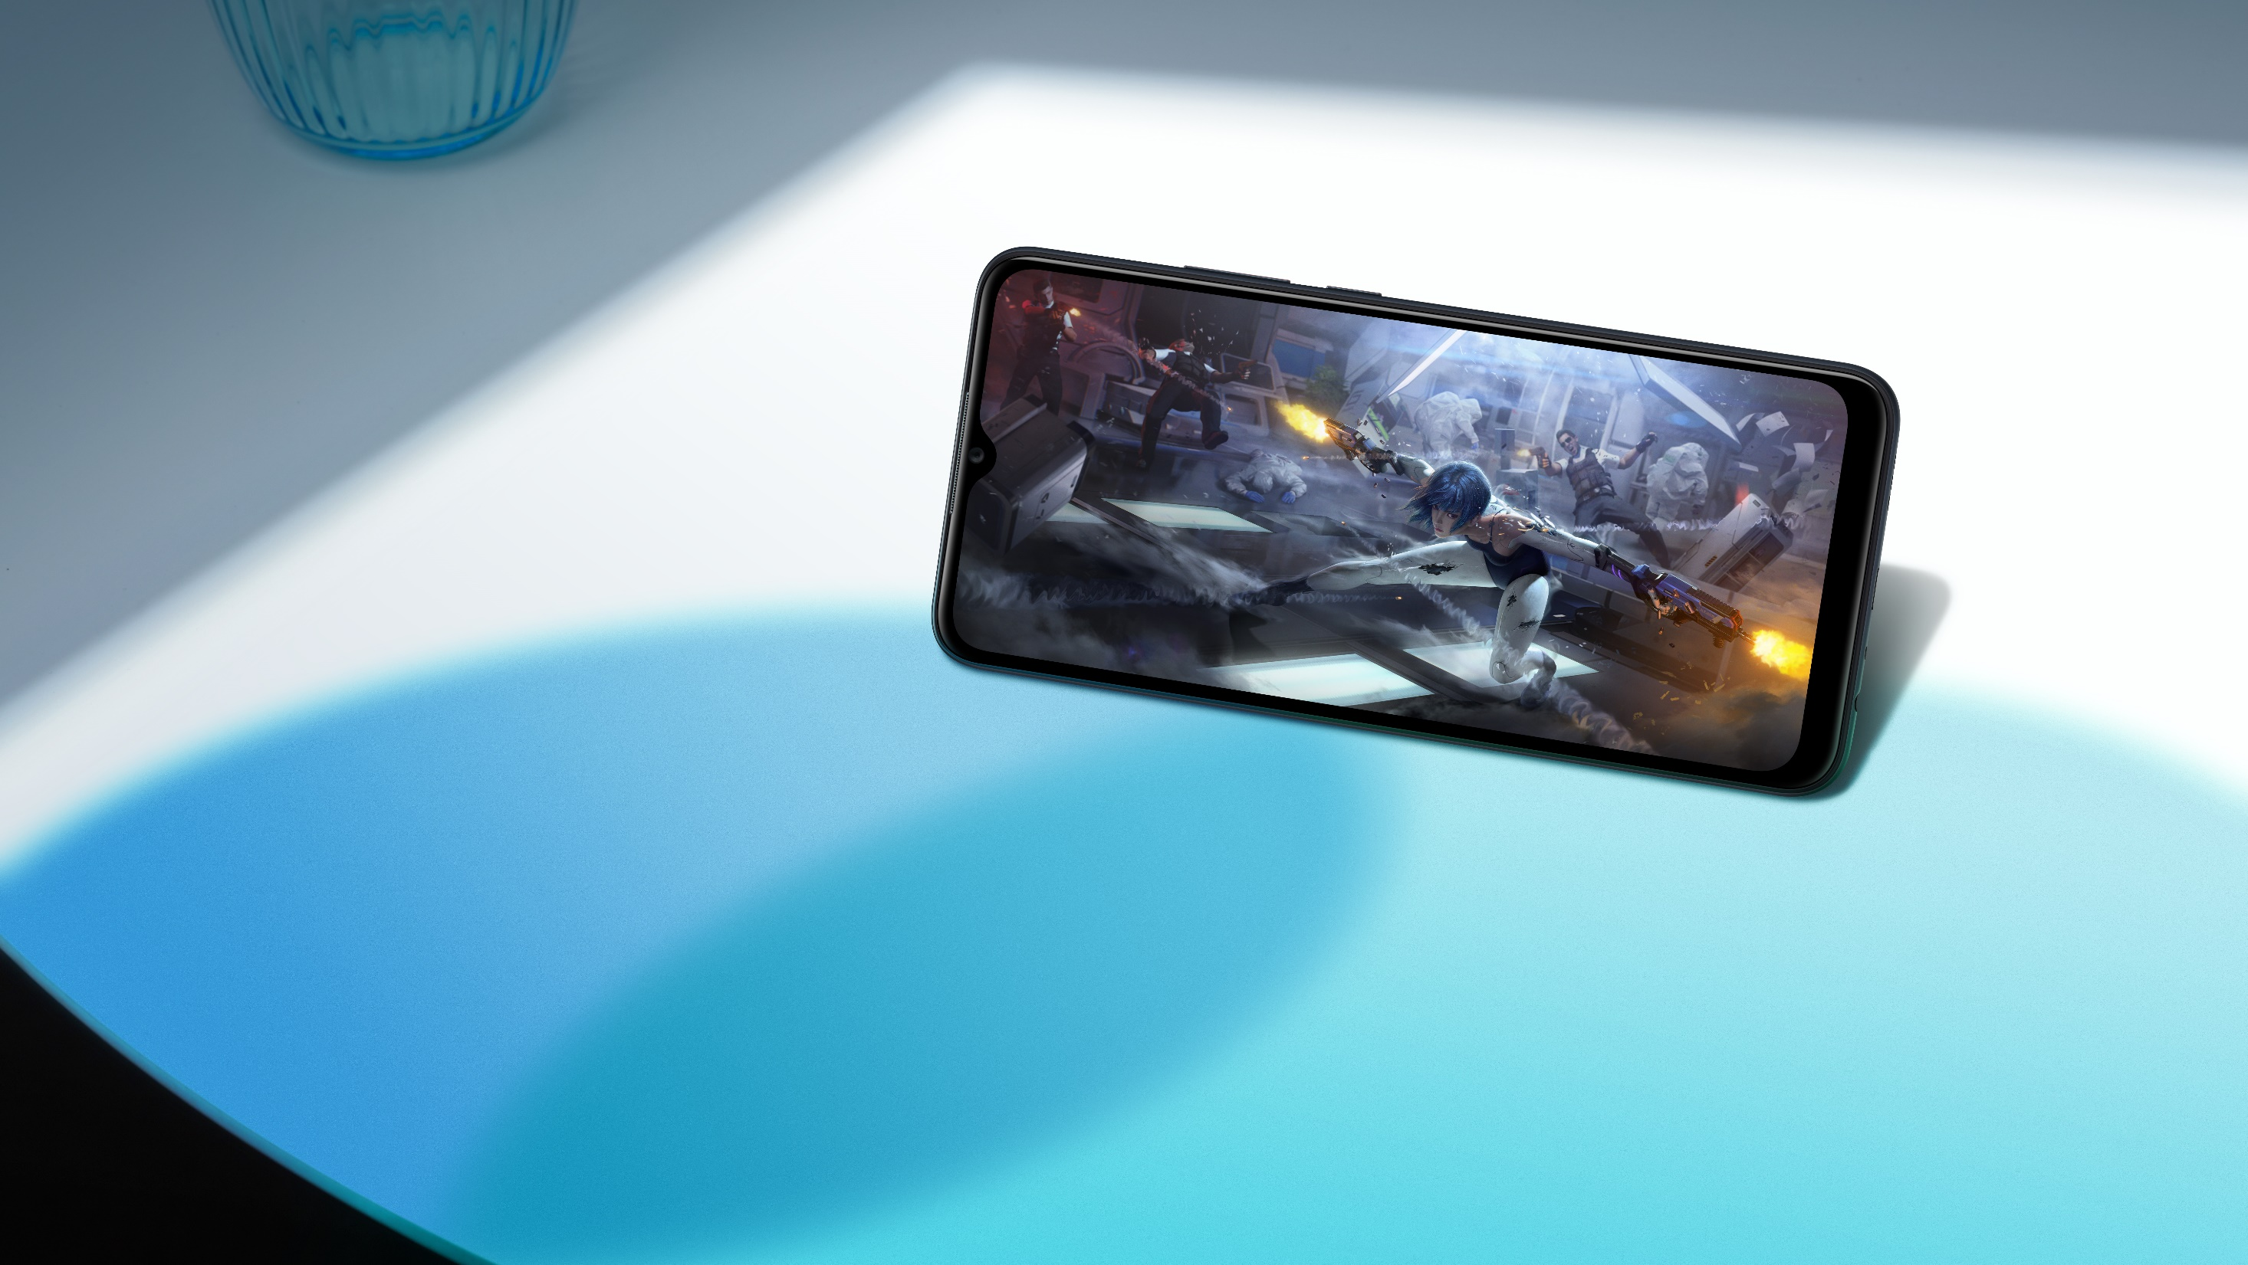
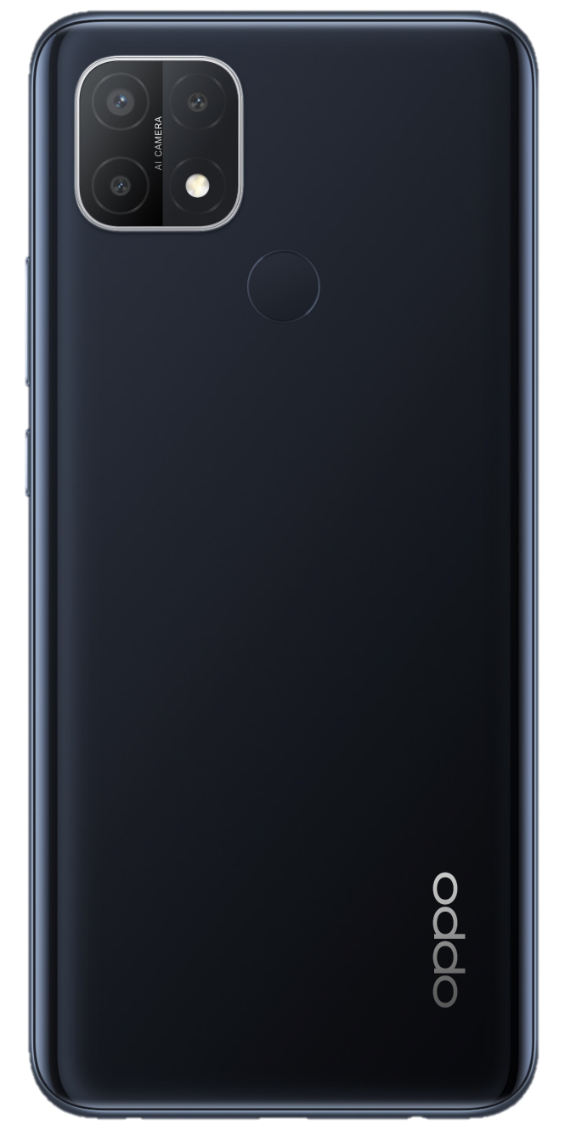
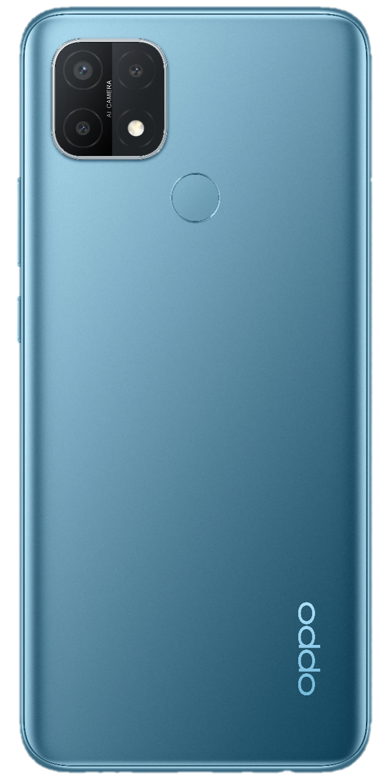



OPPO A15 KSP
Tampilan Terbaik
Akselerasi Ganda
3 Kamera Unik

Slide 7




Best Appearance
Apa poin terpenting bagi pengguna dalam memilih penampilan?
Pengguna ponsel A rendah adalah Kaum Muda
Kaum muda belanja seperti mencari Pasangan! Perasaan pertama sangat penting!
Tampilan OPPO A15，Penuhi tiga kebutuhan utama kaum muda!
Beragam！
Kelas Atas!
Ringan!
Apakah warnanya cantik dan beragam
Apakah teksturnya kelas atas
Apakah itu terasa ringan dan portabel

Slide 8


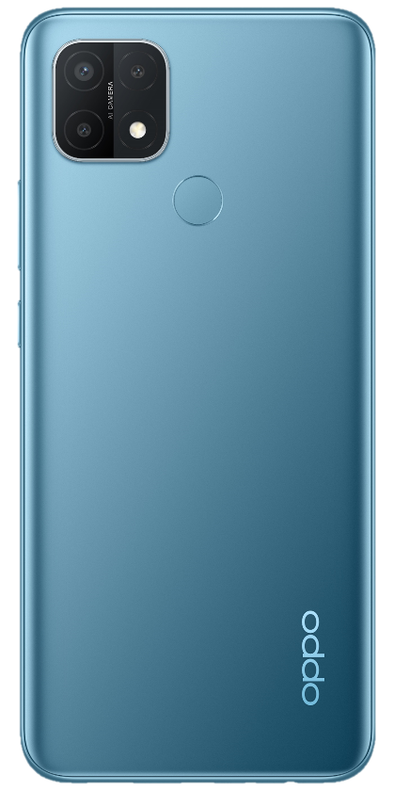
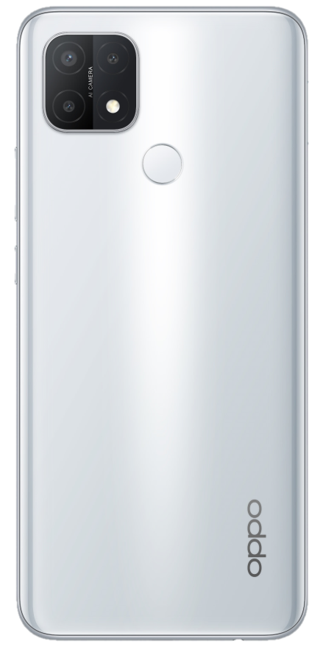
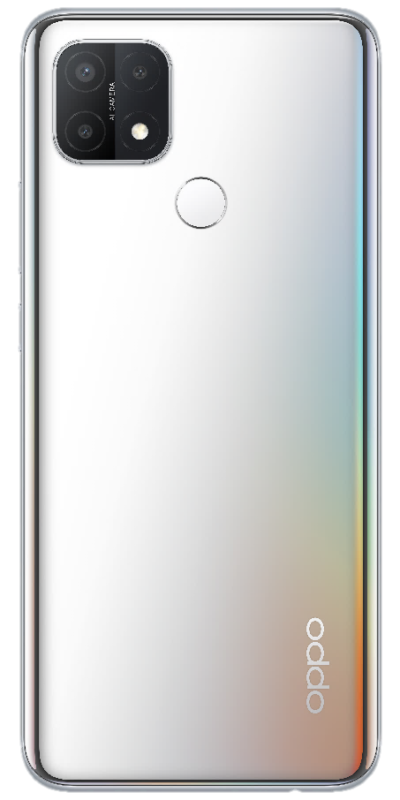
Tampilan Terbaik
Tiga tekstur, tiga kenikmatan, memberikan lebih banyak pilihan
Frosted: tenang dan bertekstur
Glossy: klasik dan tahan lama
Mirror: keren dan bergaya
Cocok untuk pengguna yang rendah hati dan tenang
Cocok untuk pengguna mainstream dan populer
Cocok untuk pengguna muda dan unik

Slide 9

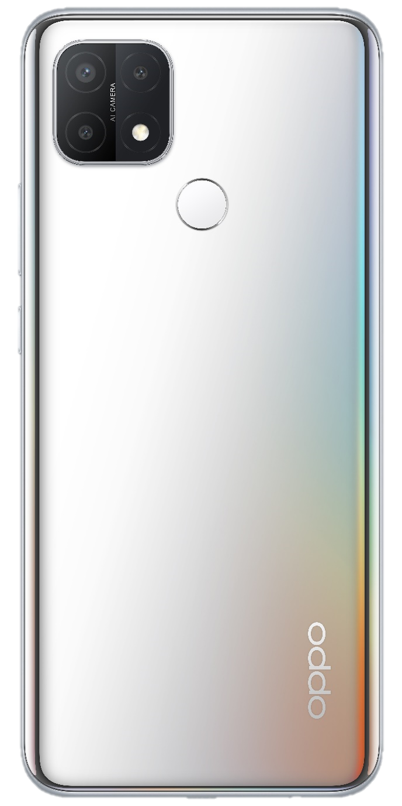

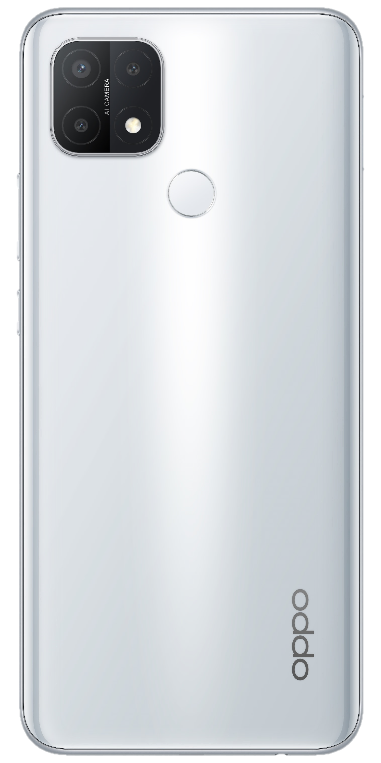
Tampilan Terbaik
黑色
浅灰蓝色
Silver
白色
磨砂质感
亮面质感
亮面质感
Mirror texture
经典黑色亮面
永不出错的选择
不是纯粹的白色
而是珍珠与白玉的白
高档的蓝色磨砂
3000+价位段的质感
Desain mirror yang menarik
Dapat membiaskan tekstur pelangi

Slide 10
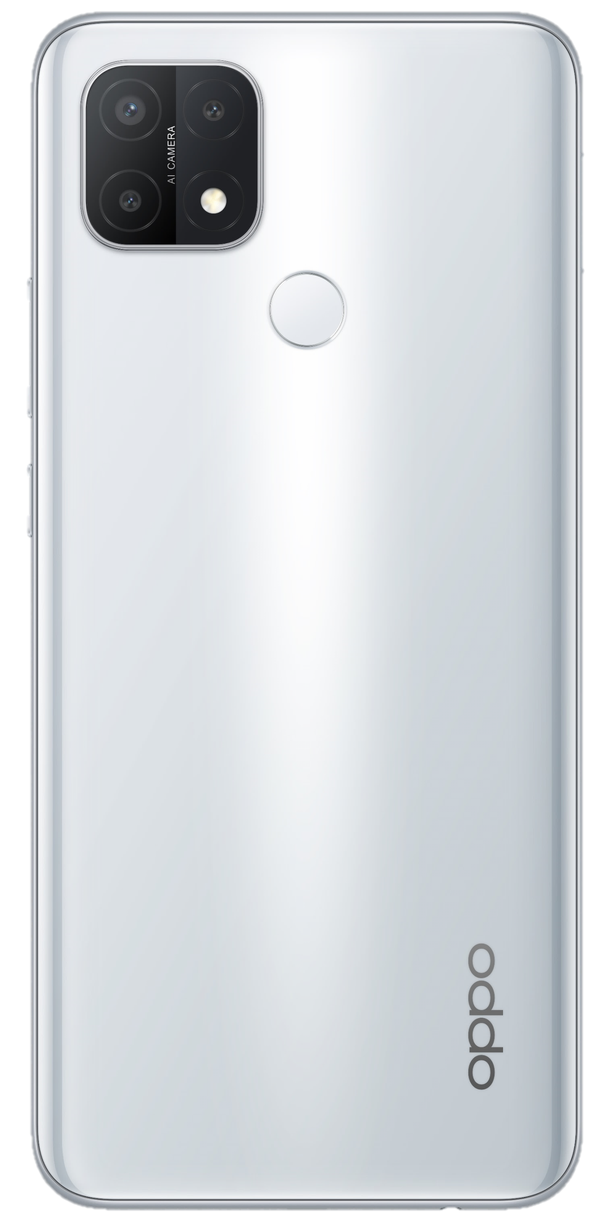
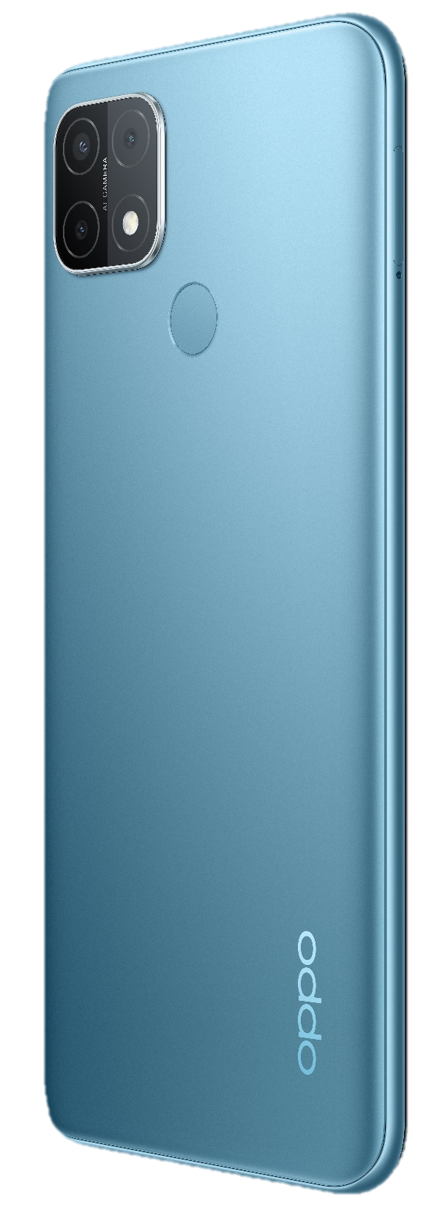
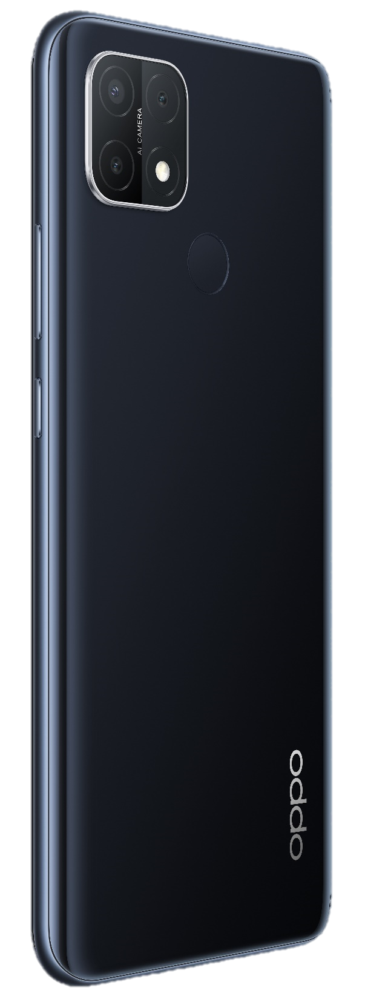
Tampilan Terbaik
OPPO mengejar yang terbaik, membuat paduan aluminium pada cover A15 menjadi 0,3 mm tertipis! Lebih tipis dari kuku!
Untuk badan 2D integrated injectiondengan harga yang sama, A15 secara khusus menggunakan badan 3D sheet curved fuselage, yang memiliki cengkeraman yang sangat baik!
OPPO A15是同价位唯一一款具备背部指纹解锁的手机！瞬间解锁，更加快捷！
High-end dalam kisaran harga yang sama

Slide 11

Tampilan Terbaik
6.52‘’
7.9mm
175g
Harga sama
Harga sama
Harga sama
Layar Terbesar
Badan Tertipis
Berat Teringan
Bermain game, lihat video, browsing，
Layarnya lebih besar dan lebih imersif, serta terasa lebih tipis dan ringan!
Ponsel merk lain dengan harga yang sama dengan OPPO A15 biasanya memiliki layar yang kecil dan lebih berat

Slide 12

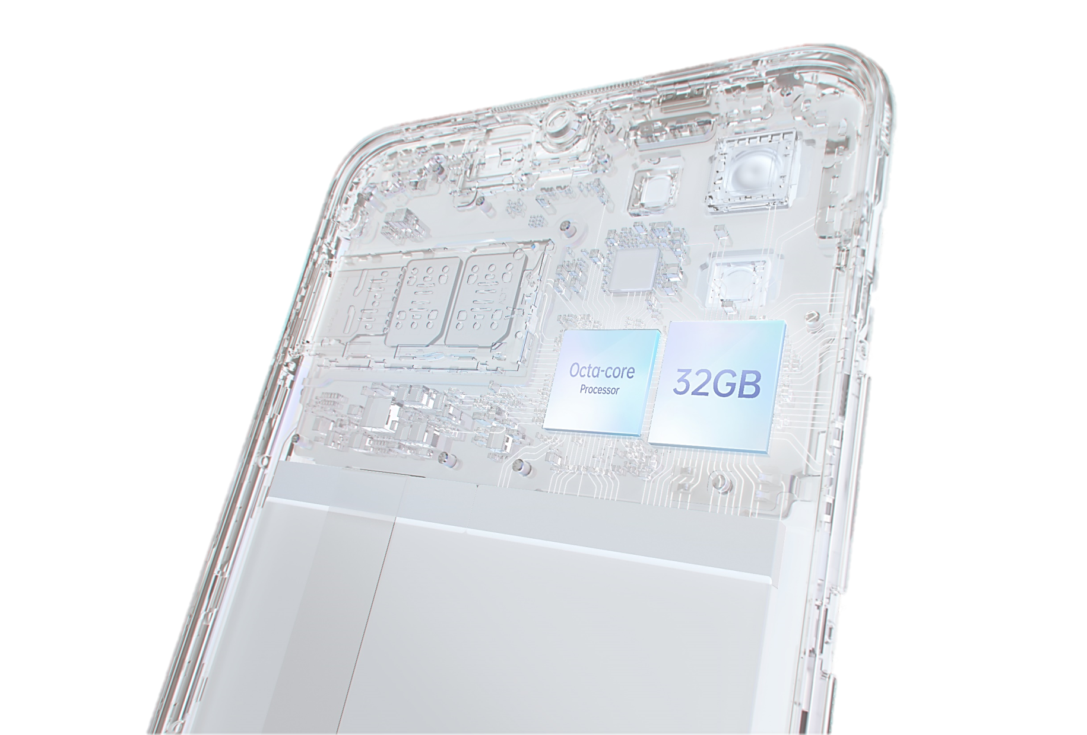
Akselerasi Ganda
Akselerasi Ganda——Hardware+Software
Seri OPPO A15 dibekali dengan prosesor MediaTek P35
Prosesor 8-inti
11,1% peningkatan kinerja dibandingkan generasi sebelumnya
Pemakaian lebih lancar!
Seri OPPO A15 memiliki baterai besar 4230mAh
Baterai terbesar dalam kisaran harga yang sama
Streaming hingga 16 jam
Baterai tahan lama!
Seri OPPO A15 memiliki memori besar 32G
Memori terbesar dalam kisaran harga yang sama
Mendukung memori eksternal 256G
Memori besar!

Slide 13

Tiga Kamera Unik
13MP Main
Camera
2MP Macro Camera
2MP Bokeh
Camera
OPPO A15
Ponsel 3 kamera pertama dalam kisaran harga yang sama
Vivo Y91i——Kamera belakang tunggal
Samsung M10——Kamera belakang ganda
Lebih banyak kamera, lebih banyak kemungkinan pengambilan gambar!
Operasi demo yang disarankan
1. Gunakan mode potret belakang untuk memotret pengguna, menekankan efek kecantikan AI, dan berhati-hatilah agar tidak membidik melawan cahaya;
Kamera Depan pada A15 adalah 5MP.
2. Mendorong pengguna untuk menggunakan kamera depan untuk merasakan keunggulan beauty-AI, dan mengajari pengguna untuk mengambil gambar dengan gerakan;
3. Untuk pengguna tertentu, Anda dapat menggabungkan perangkat lama dan mengambil satu halaman dengan jarak sekitar 5cm untuk menunjukkan lensa makro.

Slide 14
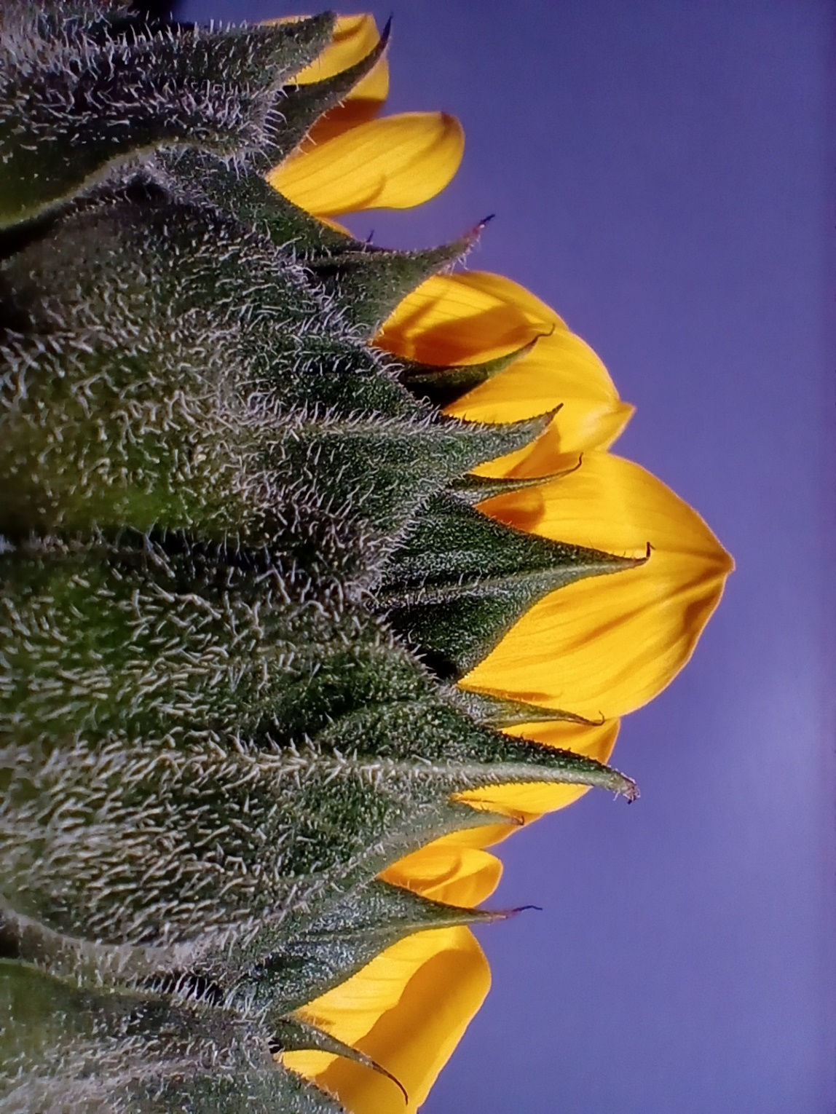


Tiga Kamera Unik
Saat Anda akan melakukan perjalanan,
bagaimana kamera OPPO A15 dapat membantu Anda?
Micro Lens
AI Beautification
AI Scene Enhancement
OPPO A15 memiliki bidikan close up 4CM, ini dapat membantu Anda menangkap pemandangan kecil seperti serangga, makanan, atau benda kecil lainnya.
OPPO A15 dapat secara otomatis mengidentifikasi kualitas kulit, usia, jenis kelamin, lalu menerapkan solusi khusus untuk membuat selfie Anda lebih menarik!
AI Scene Enhancement mengidentifikasi banyak jenis pemandangan dan memilih solusi yang tepat untuk masing-masing, membuat bunga atau makanan lebih berwarna!

Slide 15


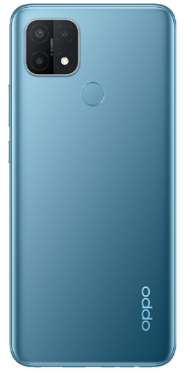
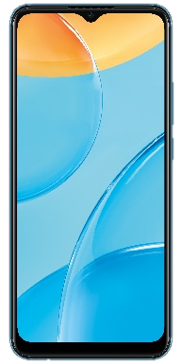
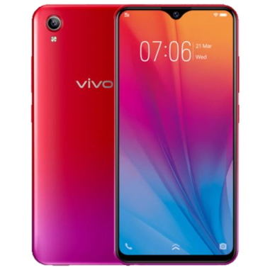
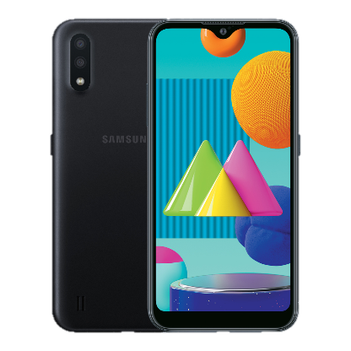
Perbandingan Produk Pesaing
OPPO A15 adalah pemenang mutlak dalam banyak aspek！
Tipe | OPPO A15 | Vivo Y91i | Samsung M01
Prosesor | MTK P35 | MTK P22 | Snapdragon 439
Ketebalan | 7.9mm | 8.3mm | 9.8mm
Badan | 3D sheet | 2D integrated injection | 3D integrated injection
Layar | 6.52‘’ | 6.22’’ | 5.7’’
Penyimpanan | 2+32/3+32 | 3+32 | 3+32
Kamera Belakang | 13M+2M+2M Triple Camera | 13M Single Camera | 13M+2M Dual Camera
Baterai | 4230mAh | 4030mAh | 4000mAh
Membuka Kunci | Back Fingerprint | No Fingerprint | No Fingerprint

Slide 16

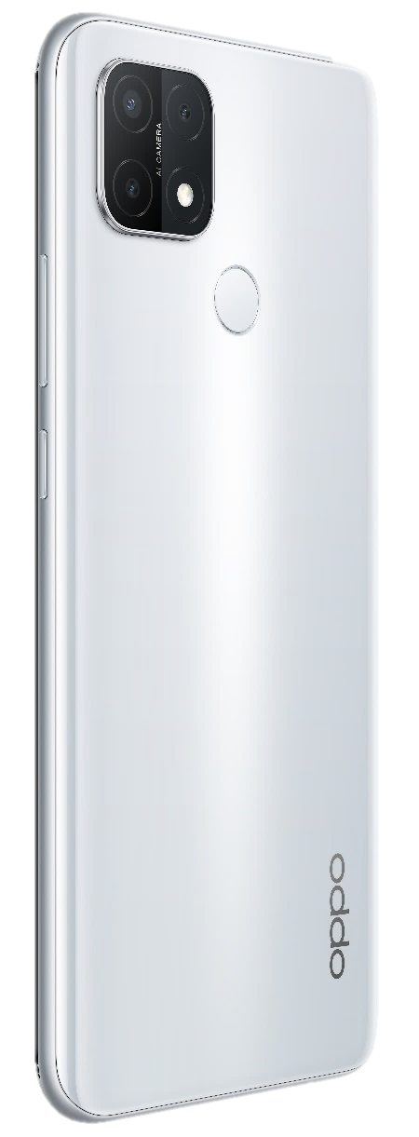
Tabel Parameter OPPO A15/A15s
Fitur | Parameter
Warna | Dynamic Black, Fancy White, Mystery Blue, Rainbow Silver
Ukuran | 164.0mm×75.4mm×7.9mm
Berat | A15:175g A15s:177g
Layar | 6.52‘’ Waterdrop LCD (1600*720p)
CPU | MTK P35
Sistem | ColorOS 7.2
Memori | A15:2+32/3+32 A15s:4+64
Kamera Belakang | 13MP main camera+2MP Blur camera+2MP Micro camera
Kamera Depan | A15:5MP&8MP A15s:8MP
Jack | 10W
Baterai | 4230mAh
Membuka kunci | Back Fingerprint + Facial Unlock
Notes:
This page mainly introduces product parameters

Slide 17


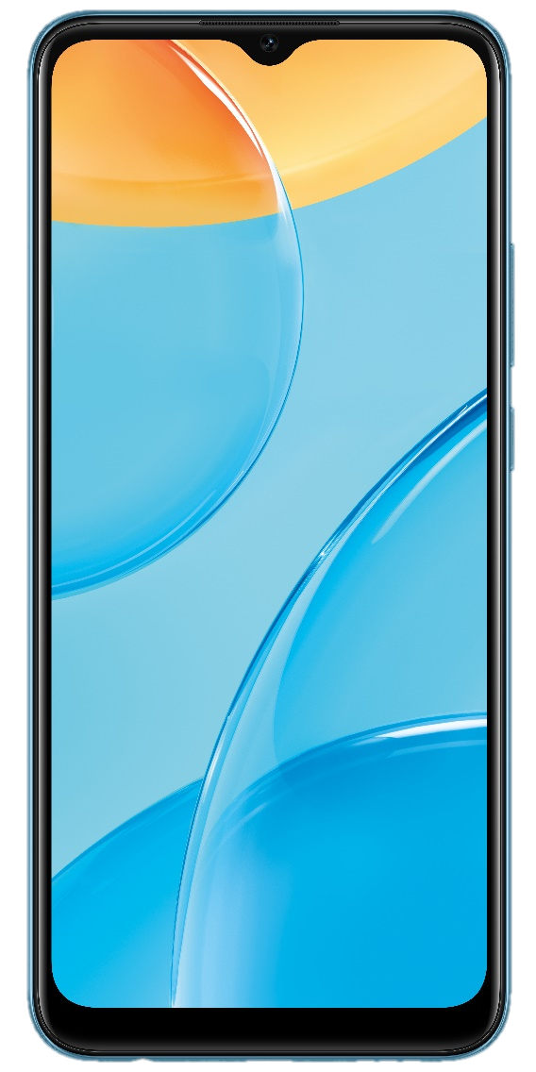
A15 Versi Tinggi——A15s
Perbedaan Utama
4G+64G
177g
Satu-satunya 4+64dalam harga yang sama
Tertipis dalam kisaran harga yang sama
8MP Kamera Depan
Dirac 2.0
Optimalisasi suara terbaik dalamharga yang sama
Efek foto lebih jelas

Slide 18
Tindakan Pencegahan Perbaikan Seri A15

Slide 19
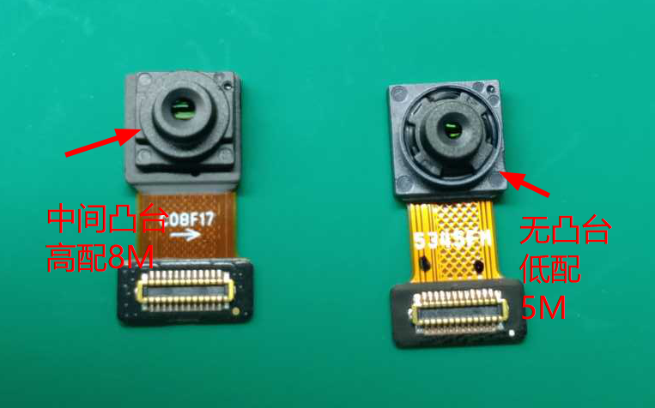
Perbedaan Kamera Depan—A15:5MP&8MP A15s:8MP
Perbedaan 1：
Perbedaan Kamera Depan
1. Kiri adalah kamera versi tinggi
2. Kanan adalah kamera versi rendah

Slide 20
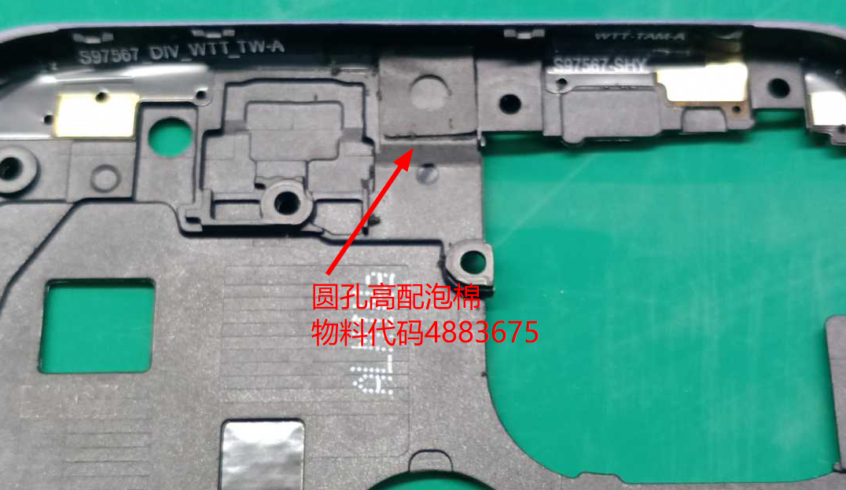
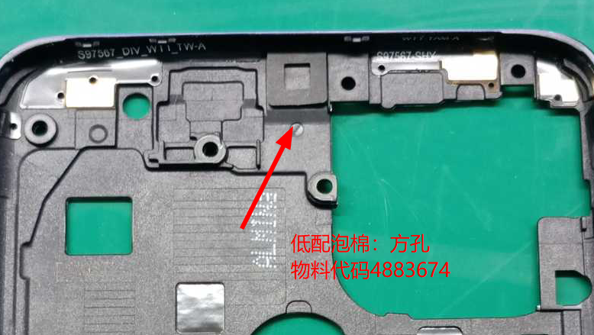
Perbedaan Kamera Depan—A15:5MP&8MP A15s:8MP
Perbedaan 2：
Perbedaan Bantalan Penyangga
1. Versi tinggi menggunakan bantalan dengan lubang bulat
2. Versi rendah menggunakan bantalan dengan lubang persegi

Slide 21
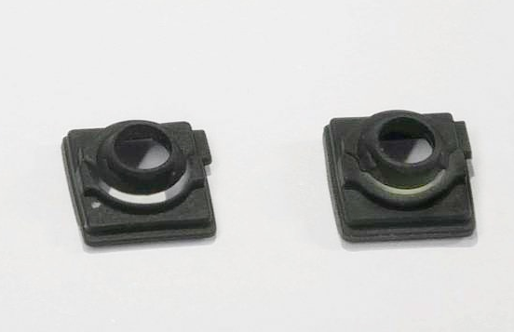
Perbedaan Kamera Depan—A15:5MP&8MP A15s:8MP
Perbedaan 3：
Silicon Sleeve
Celah lebih besar
Celah lebih kecil
1. Celah pada versi tinggi lebih kecil
2. Celah pada versi rendah lebih besar

Slide 22
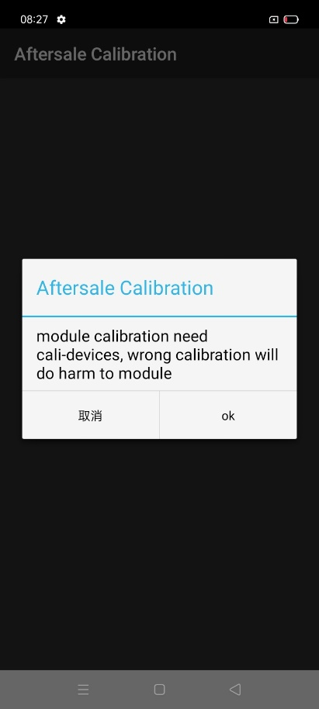
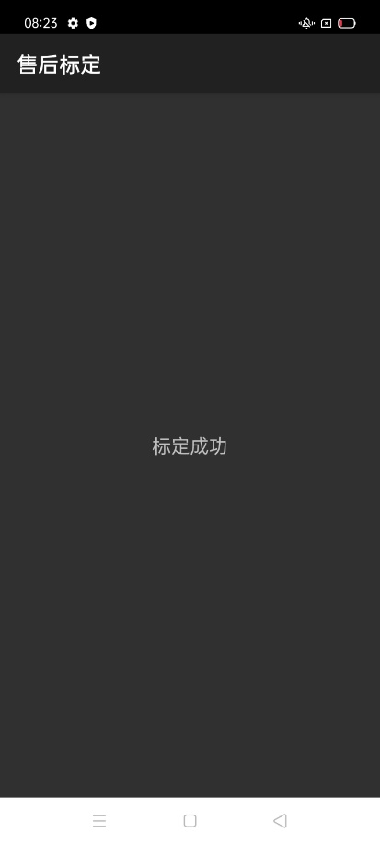
Mode AfterSale—Kalibrasi Aftersale
Kalibrasi Aftersales：
Kalibrasi aftersales seri OPPO A15 adalah untuk menulis parameter kalibrasi kamera belakang, pastikan untuk melakukan kalibrasi aftersales setelah pembongkaran.

Slide 23
FAQ A15 Series

Slide 24
Q1：Dapatkah seri A15 diupgrade untuk mendukung 5G di masa mendatang?
A1：Tidak bisa.
Q2：Mengapa seri A15 tidak memiliki jam layar?
A2：Untuk meningkatkan waktu siaga seri A15 dan meningkatkan pemanfaatan memori, kami telah mengoptimalkan sistem seri A15 tidak memiliki fungsi jam layar.

Slide 25
Q3：Berapa tingkat kedap air model ini? Apakah pernah diuji?
A3：Tingkat tahan air: IPX2
Pengujian: Uji ketat pada saat hujan dilakukan pada tahap desain
Q4： Antara membuka kunci sidik jari dan membuka kunci di bawah layar, mana yang lebih cepat?
A4： Dalam keadaan normal, kecepatan pembukaan kunci sidik jari kapasitif di bagian belakang lebih cepat daripada sidik jari di bawah layar. Sidik jari kapasitif adalah 0,2 detik, dan sidik jari di bawah layar umumnya 0,5 detik, yang juga terkait dengan kecepatan pemrosesan sistem, seperti kualitas platform.

Slide 26
